Slide 1
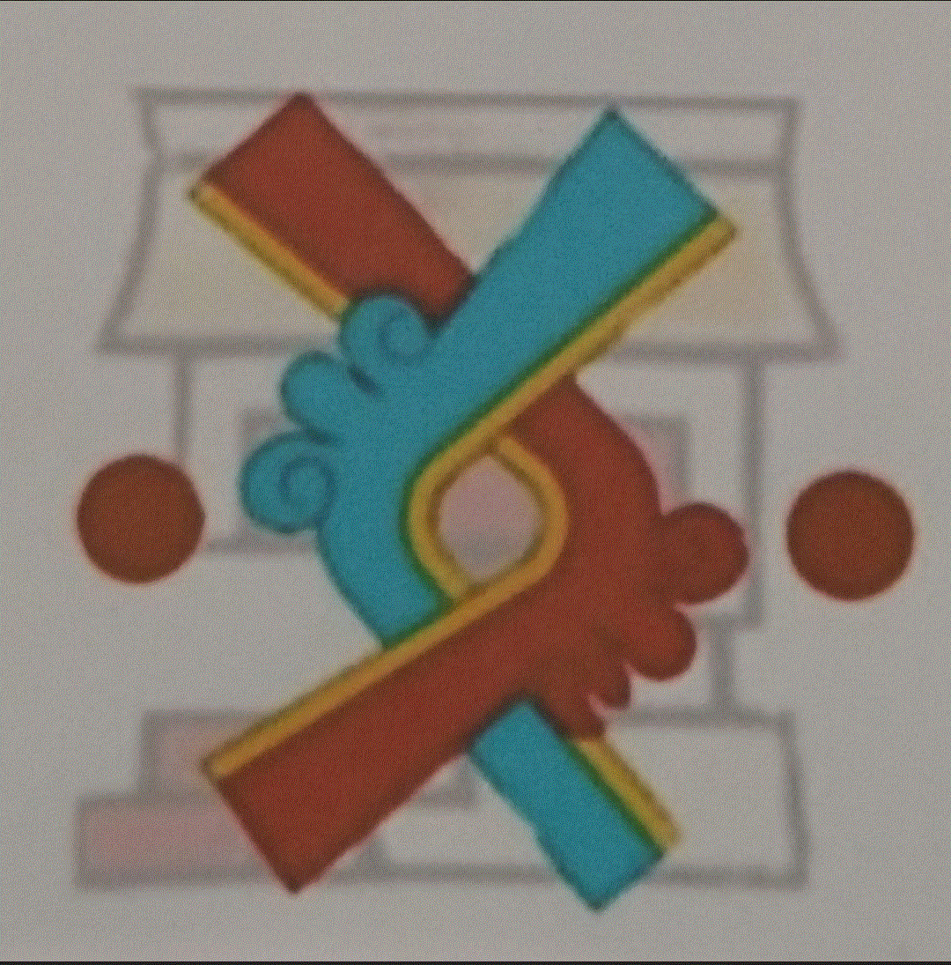

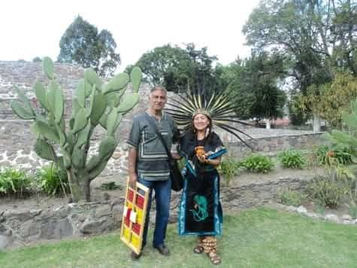

Ome Ollin Kalli
Escuela de Matemática Mexicana
XVII Encuentro Nacional del Folklore y 13º. Congreso Internacional del Patrimonio Cultural Folklórico y II Simposio del vino – Salta 2025
“La arqueoastronomía y su relación con el Nepohualtzintzin”
Autores:
Sara Rocío Ruiz Galicia
Carlos Carrillo Suárez

Slide 2
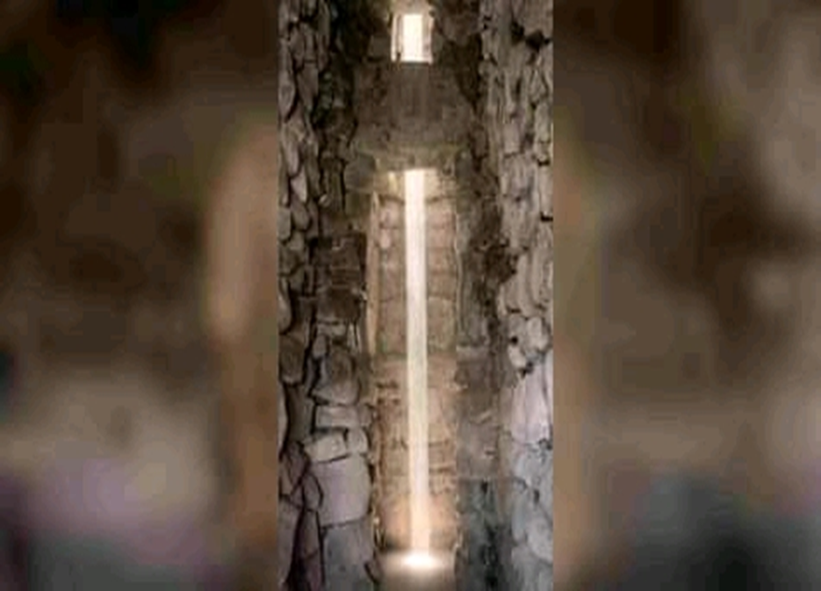
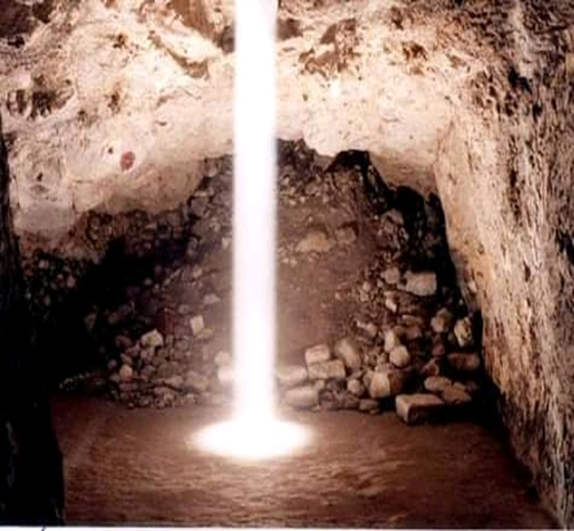
Paso cenital en Monte Albán y Xochicalco

Slide 3
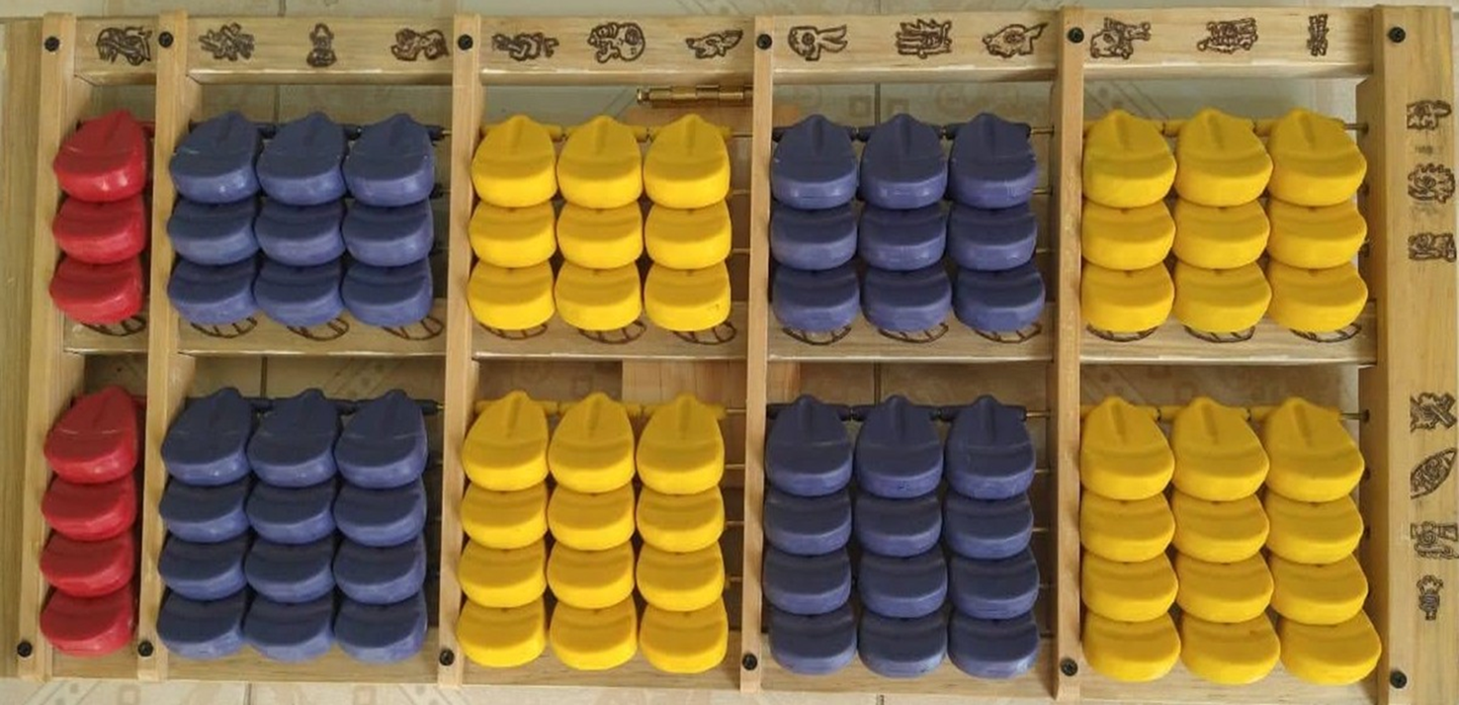
El Nepohualtzintzin

Slide 4
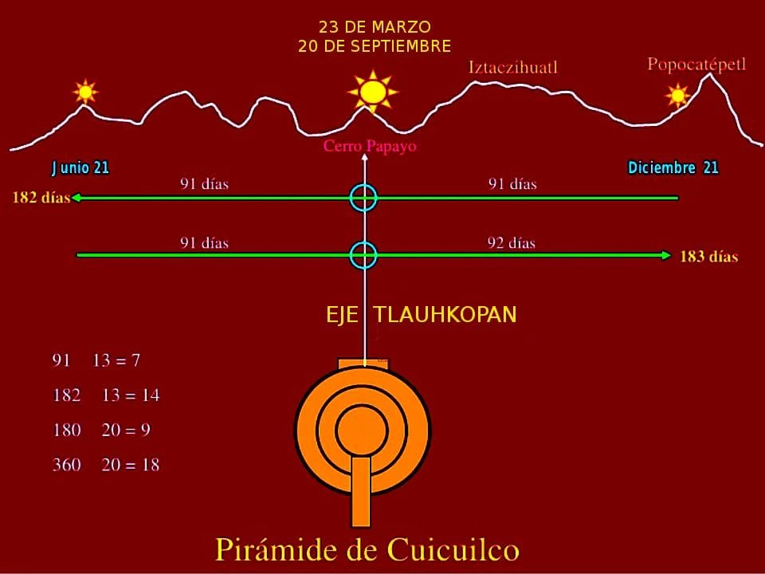
Calendario de horizonte en Cuicuilco

Slide 5
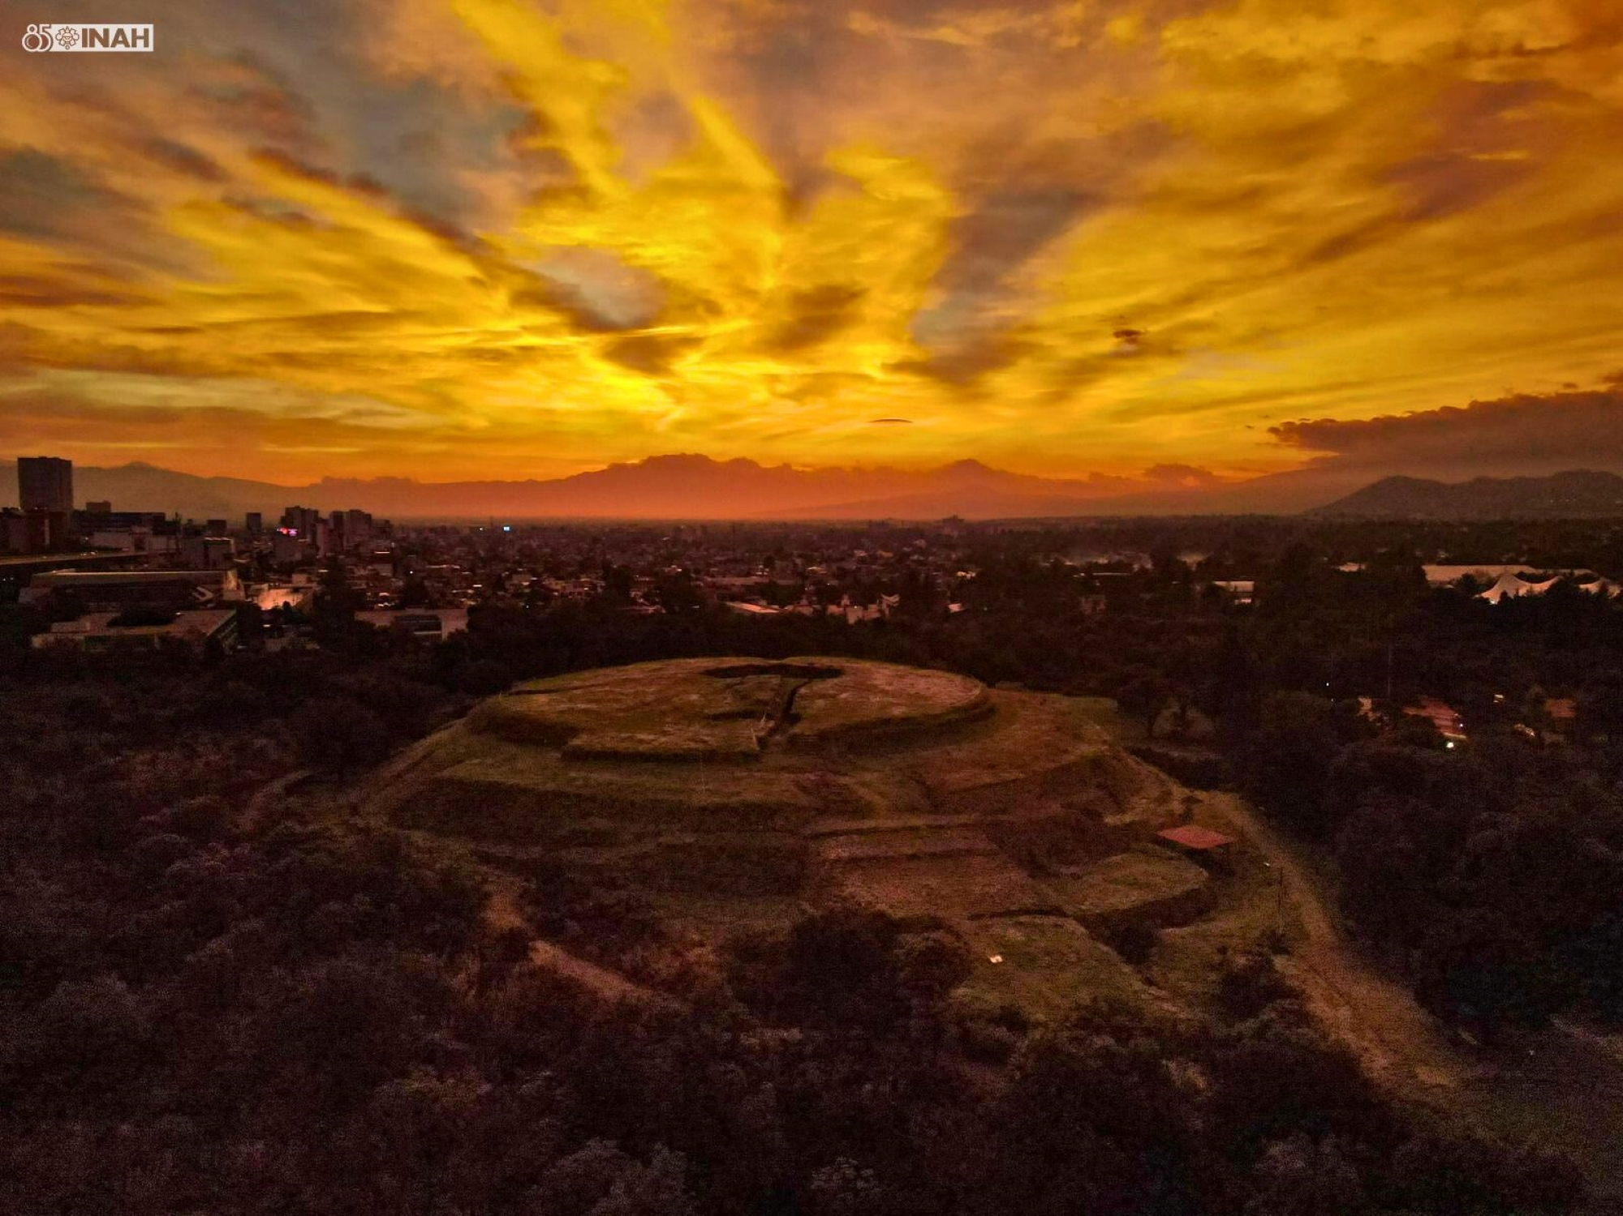
Arqueoastronomía en Cuicuilco

Slide 6
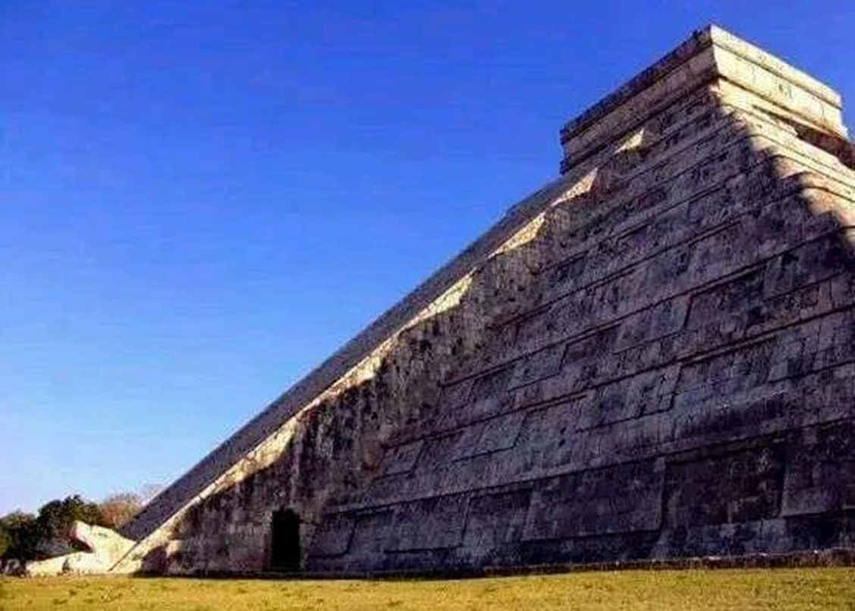
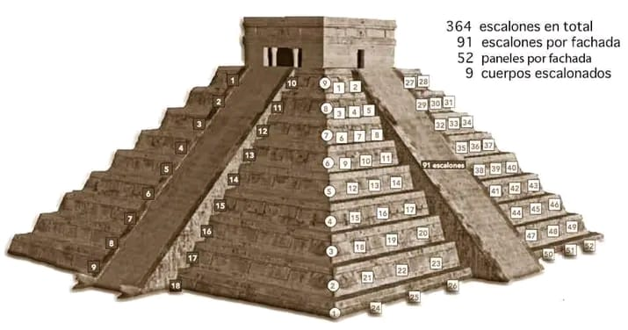
Equinoccio de primavera en Chichen Itzá

Slide 7
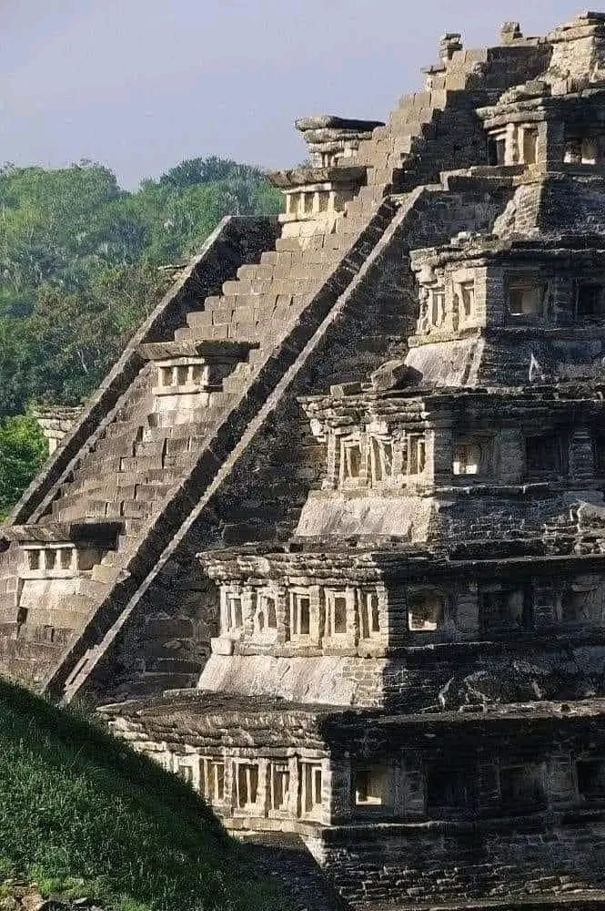
Tajín

Slide 8
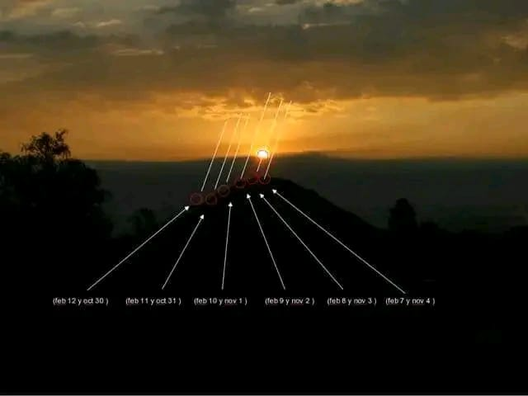
Arqueoastronomía en Teotihuacán

Slide 9
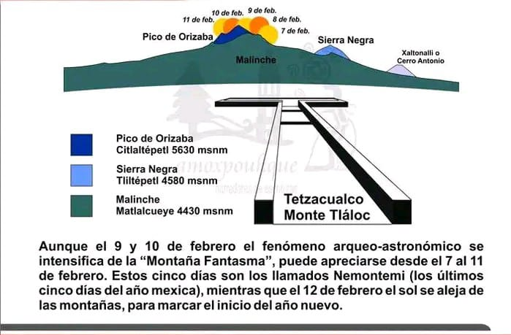
Nemontemis

Slide 10
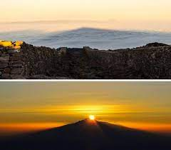
Fenómeno de la montaña fantasma visto desde el monte Tlaloc

Slide 11
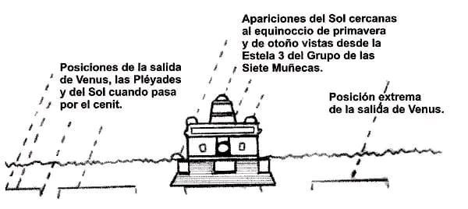
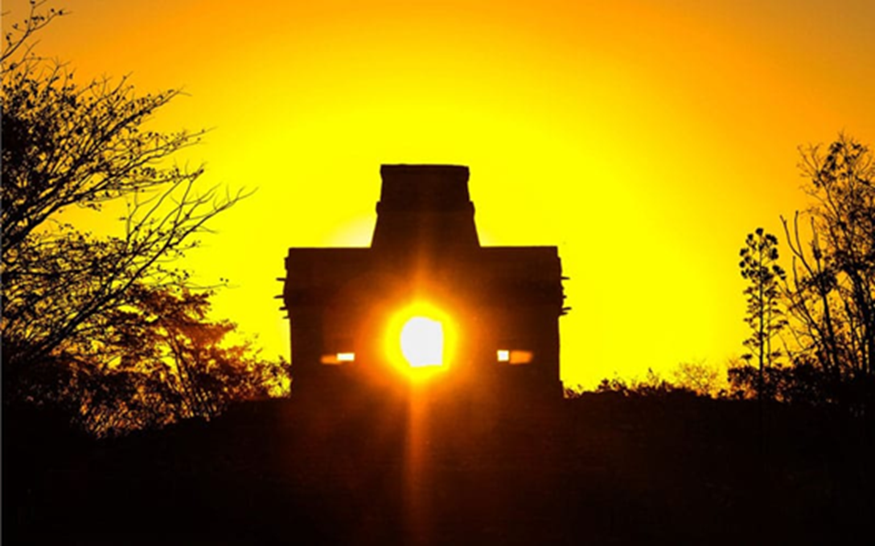
Arqueoastronomía en Dzibilchaltún

Slide 12
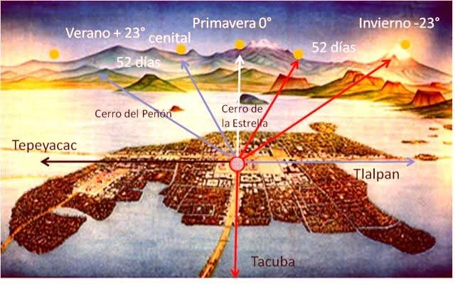
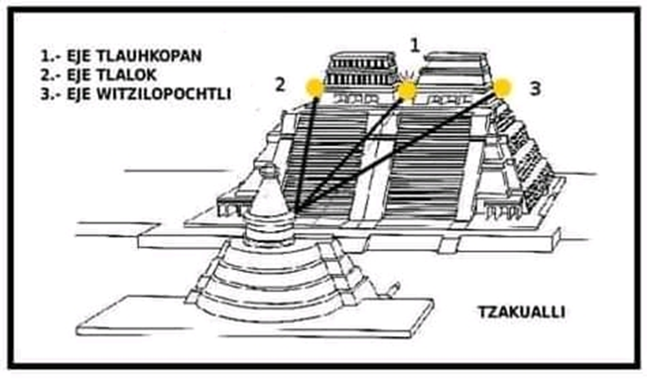
Tzacualli del templo mayor

Slide 13
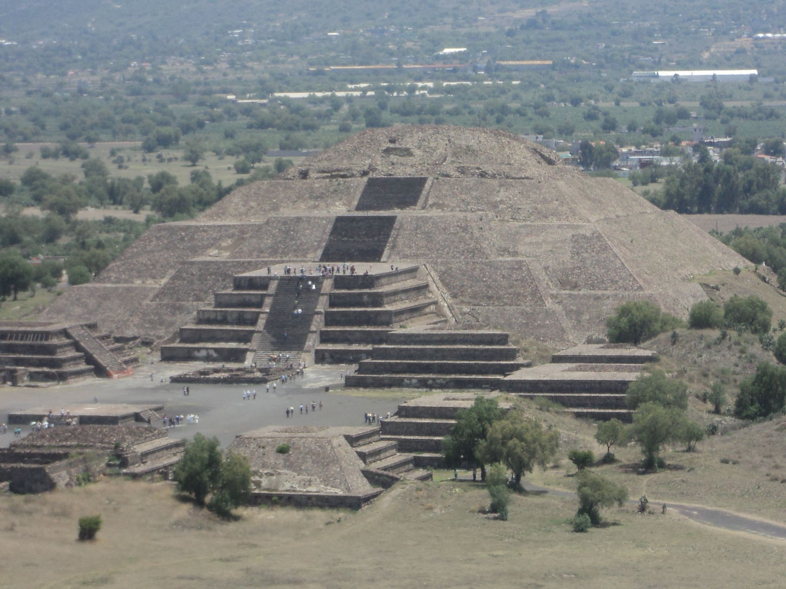
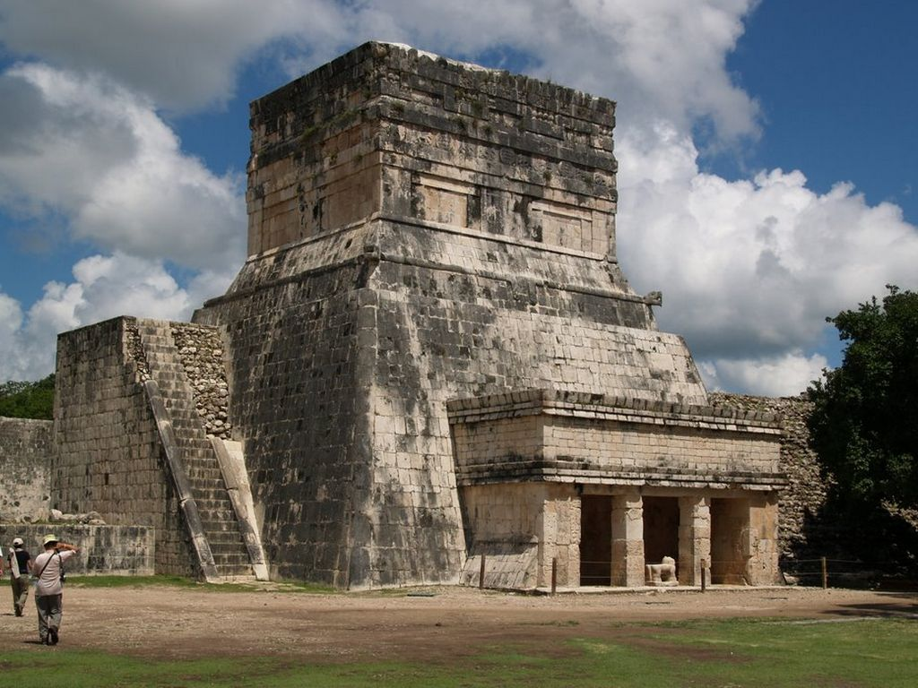
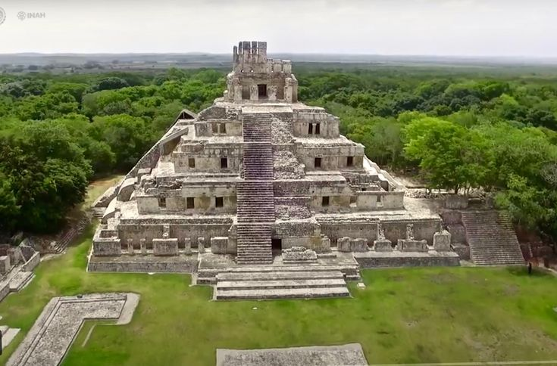
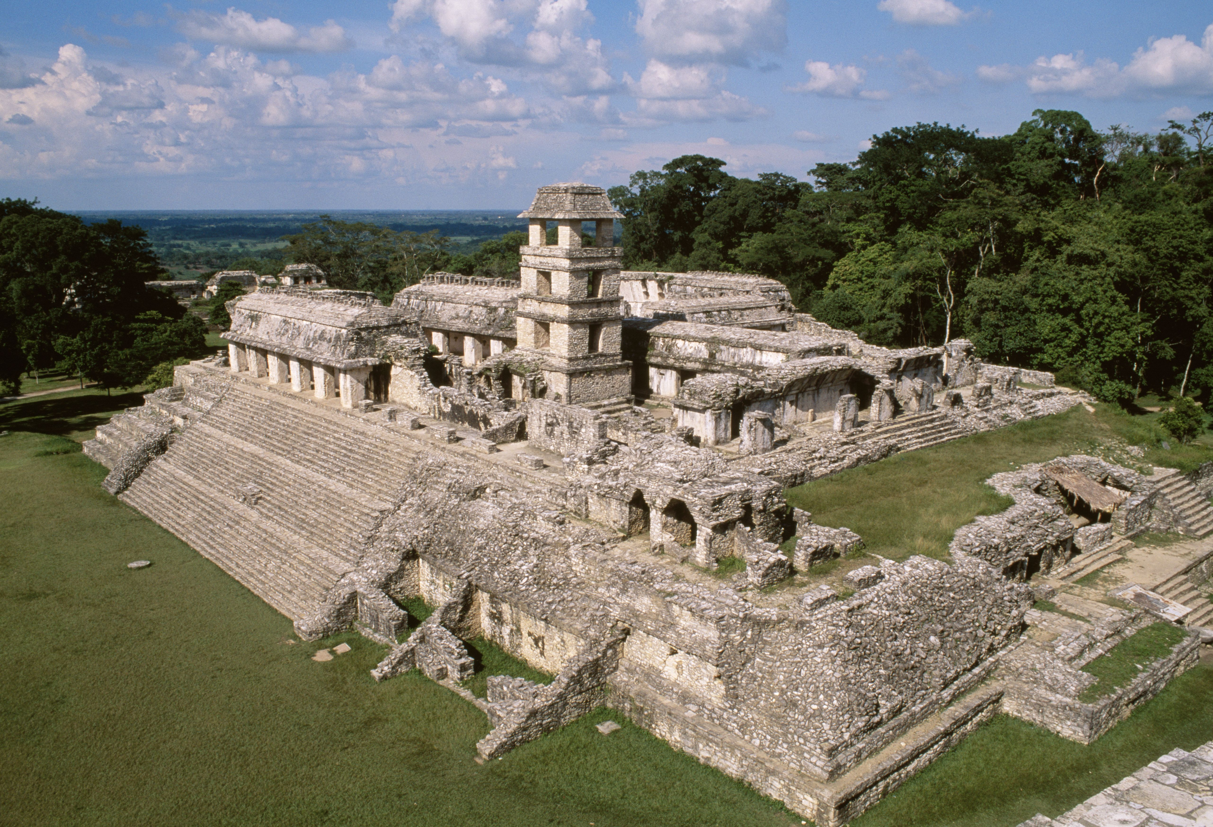
Pirámide de la Luna Teotihuacan
Templo de los jaguares Chichen Itzá
Pirámide de los 5 pisos de Edzná
La casa E del palacio de Palenque

Slide 14
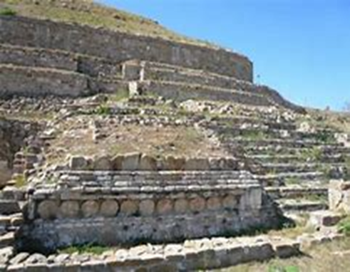
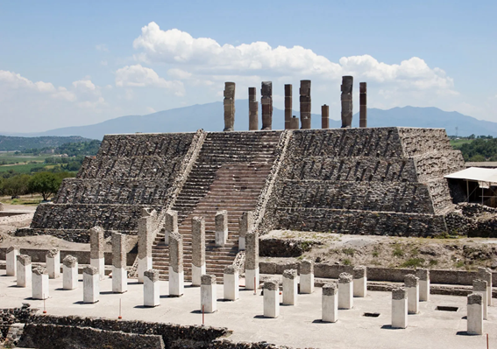
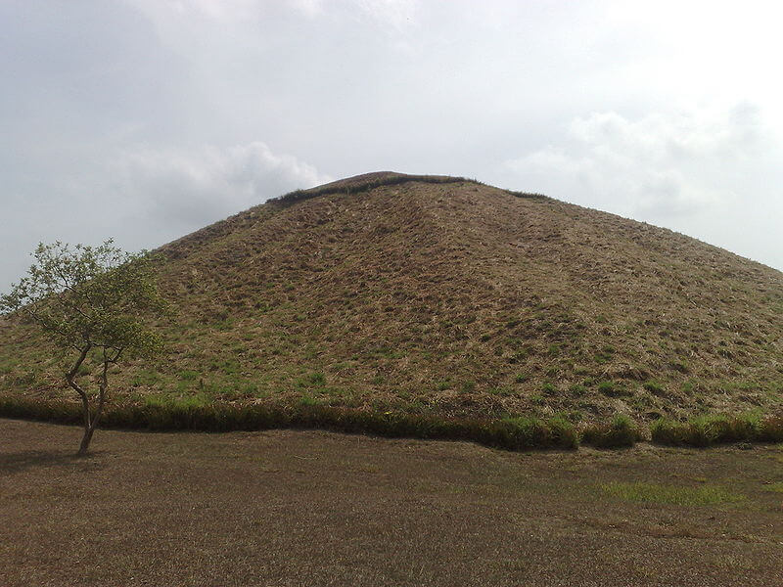
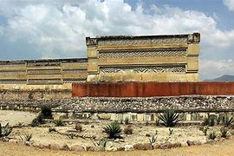
Edificio Enjoyado Monte Albán
Templo Mayor de Tula
Pirámide de la Venta
Conjunto del Arroyo Mitla

Slide 15
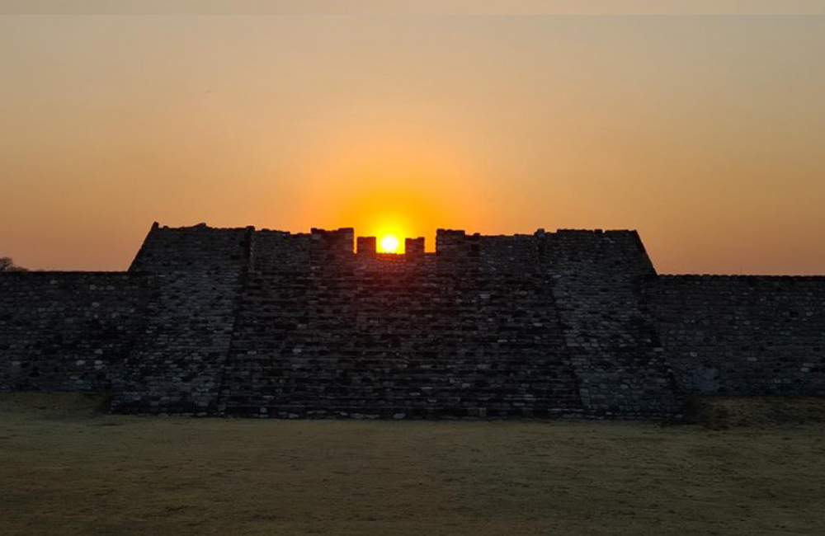
Conclusiones
Equinoccio en Xochicalco Morelos

Slide 16
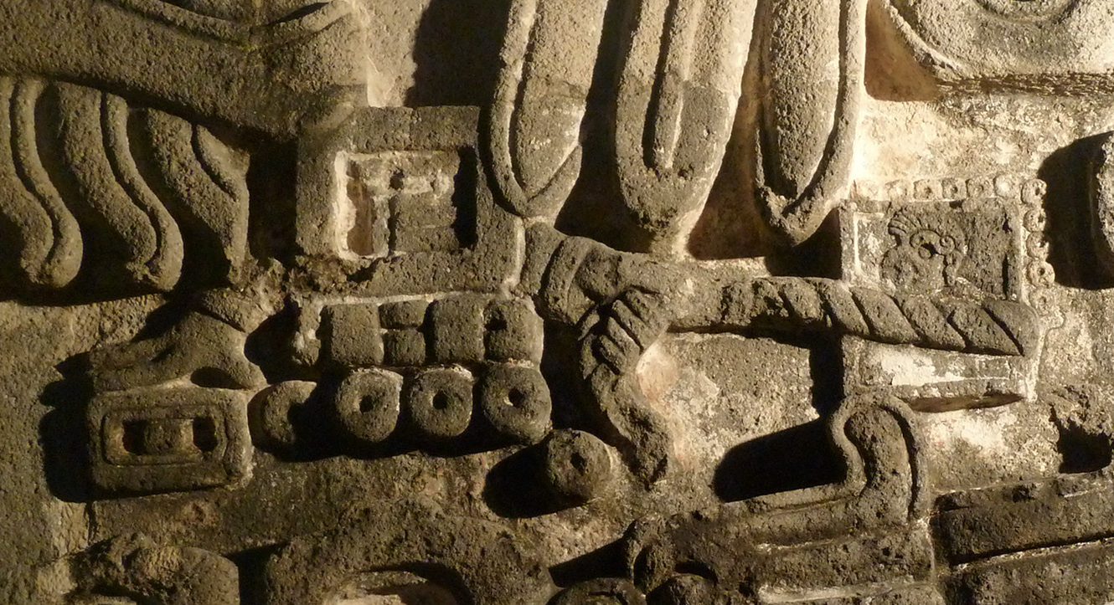
Ajuste calendárico en Xochicalco

Slide 17
Bibliografía
Aveni, Anthony, F, Observadores del cielo en el México Antiguo. Fondo de Cultura Económica, México, 1991
Broda, Johanna. 2004. «La percepción De La Latitud geográfica Y El Estudio Del Calendario Mesoamericano». Estudios De Cultura Náhuatl 35 (diciembre):15-43. https://nahuatl.historicas.unam.mx/index.php/ecn/article/view/78684.
Clark, Krupp, Edwin, History of Astronomy: an Encyclopedia, Editado por John Lankford, Estados Unidos 1997
Galindo, Trejo, Jesús, La astronomía prehispánica como expresión de las nociones de espacio y tiempo en Mesoamérica, Revista Ciencias UNAM, No. 95, 2009
Garcés, Contreras, Guillermo, Pensamiento matemático, astronómico en México Precolombino, Instituto Politécnico Nacional, México 1982
Harleston, Hugh Jr., El universo de Teotihuacan, Editorial Orión, México, 1988.
Noriega, Raúl, Esplendor del México Antiguo, Editorial del Valle de México,1976

